Slide 1
GEORGE POLYA
ESTRATEGIAS PARA LA Solución DE PROBLEMAS
José Ignacio Rojo L.

Slide 2
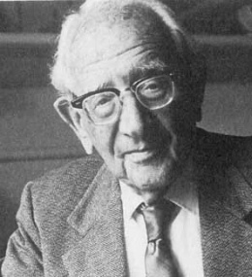
Biografía y Curriculum…
Nacido en Hungría
Doctorado en Universidad de Budapest
Maestro en el Instituto Tecnológico Federal en Zurich
Llegó a la Universidad de Brown en EE.UU.
Pasó a la Universidad de Stanford en 1942.
Murió en 1985 a la edad de 97 años

Slide 3
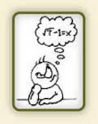
Ejercicio VS Problema
EJERCICIO
PROBLEMA
Para resolver un ejercicio, uno aplica un procedimiento rutinario que lo lleva a la respuesta.
Para resolver un problema, uno hace una pausa, reflexiona y hasta puede ser que ejecute pasos originales que no había ensayado antes para dar la respuesta.

Slide 4
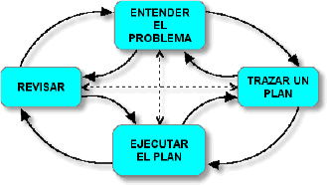
Método de los Cuatro Pasos
1. Entender el problema.
2. Configurar un plan
3. Ejecutar el plan
4. Mirar hacia atrás

Slide 5
PASO 1
¿Entiendes todo lo que dice?
¿Puedes replantear el problema en tus propias palabras?
¿Distingues cuáles son los datos?
¿Sabes a qué quieres llegar?
¿Hay suficiente información?
¿Hay información extraña?
¿Es este problema similar a algún otro que hayas resuelto antes?
Entender el Problema.

Slide 6
PASO 2
1. Ensayo y Error (Conjeturar y probar la conjetura).
2. Usar una variable.
3. Buscar un Patrón
4. Hacer una lista.
5. Resolver un problema similar más simple.
6. Hacer una figura.
7. Hacer un diagrama
8. Usar razonamiento directo.
9. Usar razonamiento indirecto.
10. Usar las propiedades de los Números.
11. Resolver un problema equivalente.
12. Trabajar hacia atrás.
13. Usar casos 1
4. Resolver una ecuación
15. Buscar una fórmula.
16. Usar un modelo.
17. Usar análisis dimensional.
18. Identificar sub-metas.
19. Usar coordenadas.
20. Usar simetría
Configurar un Plan
Se Puede usar alguna de las siguientes estrategias…

Slide 7
Paso 3 Ejecutar el Plan
Implementar la o las estrategias que escogiste hasta solucionar completamente el problema o hasta que la misma acción te sugiera tomar un nuevo curso.
Sugiera tomar un nuevo curso.
Concédete un tiempo razonable para resolver el problema.
Si no tienes éxito solicita una sugerencia o haz el problema a un lado por un momento (¡puede que "se te prenda el foco" cuando menos lo esperes!).
No tengas miedo de volver a empezar. Suele suceder que un comienzo fresco o una nueva estrategia conducen al éxito.

Slide 8
Paso 4
¿Es tu solución correcta?
¿Tu respuesta satisface lo establecido en el problema?
¿Adviertes una solución más sencilla?
¿Puedes ver cómo extender tu solución a un caso general?
Mirar hacia atrás

